Slide 1
Строительство энергоэффективных домов Lakka
Санкт-Петербургское государственное бюджетное профессиональное образовательное учреждение
«Академия Управления Городской Средой Градостроительства и Печати»
Подготовили: студенты 3-го курса
отделения строительство
Углова Алина
Федосеев Артем
Руководитель: Сухорыба Марина Александровна
Санкт-Петербург
2020 год

Slide 2
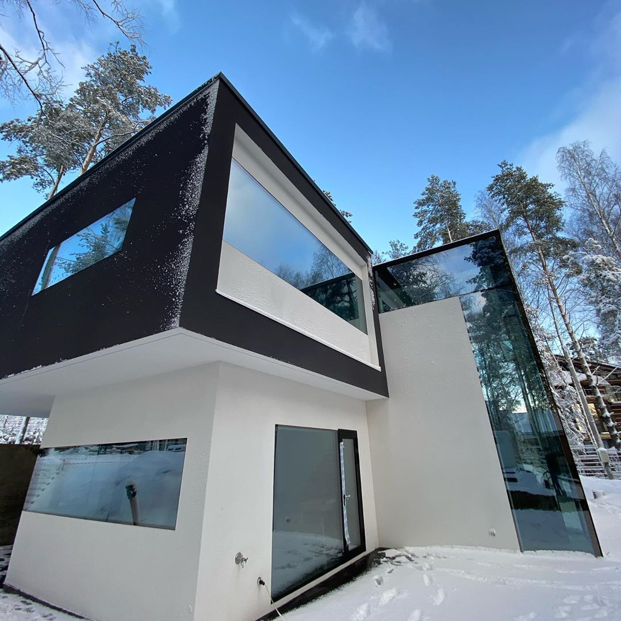
Энергоэффективные дома с применением теплоблоков строятся в Финляндии с 1985 года.
Сейчас технология занимает 70% рынка финского каменного домостроения

Slide 3
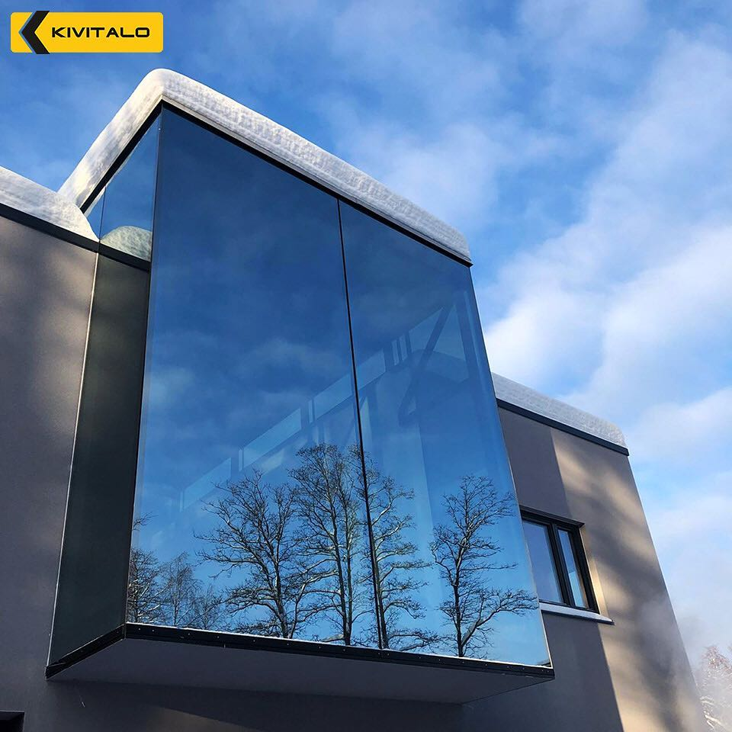
Высокоэффективная теплоизоляция;
Окна и двери с низкой теплопроводностью;
Вентиляция с системой рекуперации воздуха;
Утепление высокоэффективной теплоизоляцией кровли;
Отсутствие мостиков холода;

Slide 4
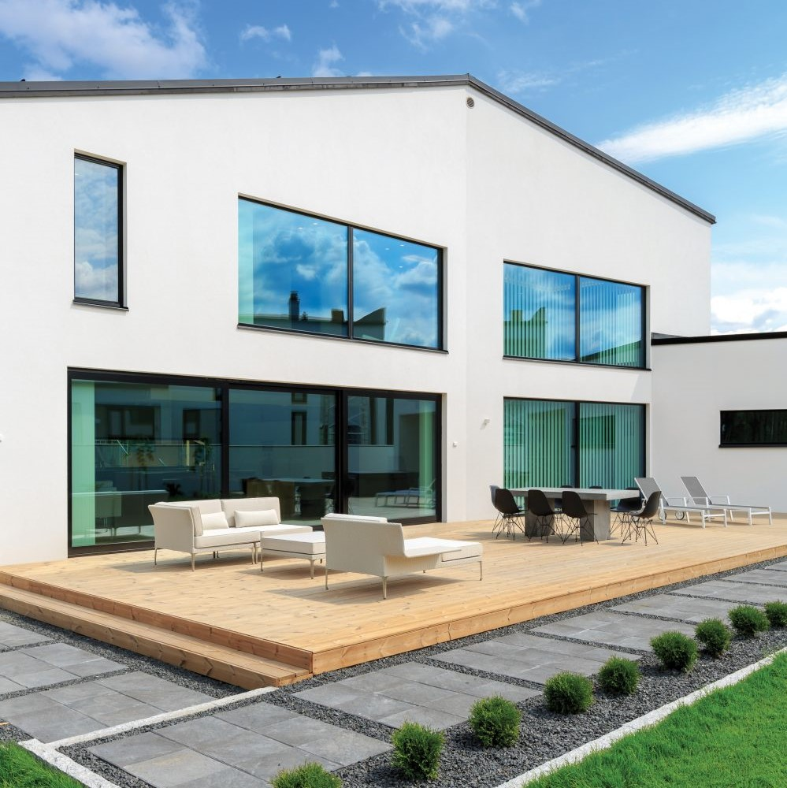
Фундамент
Правильное устройство фундамента – еще один шаг на пути к тотальной экономии энергии. Здесь происходит около 5% от общего числа теплопотерь.

Slide 5
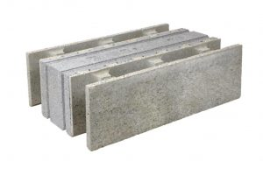
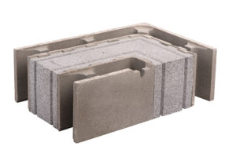
Теплопроводность - 0.032 Вт/м*К
Прочность при сжатии - 30 МН/м²
Коэффициент теплоизоляции - 0.17 Вт/м²*К
Усадочные деформации – менее 0.6 мм/м

Slide 6
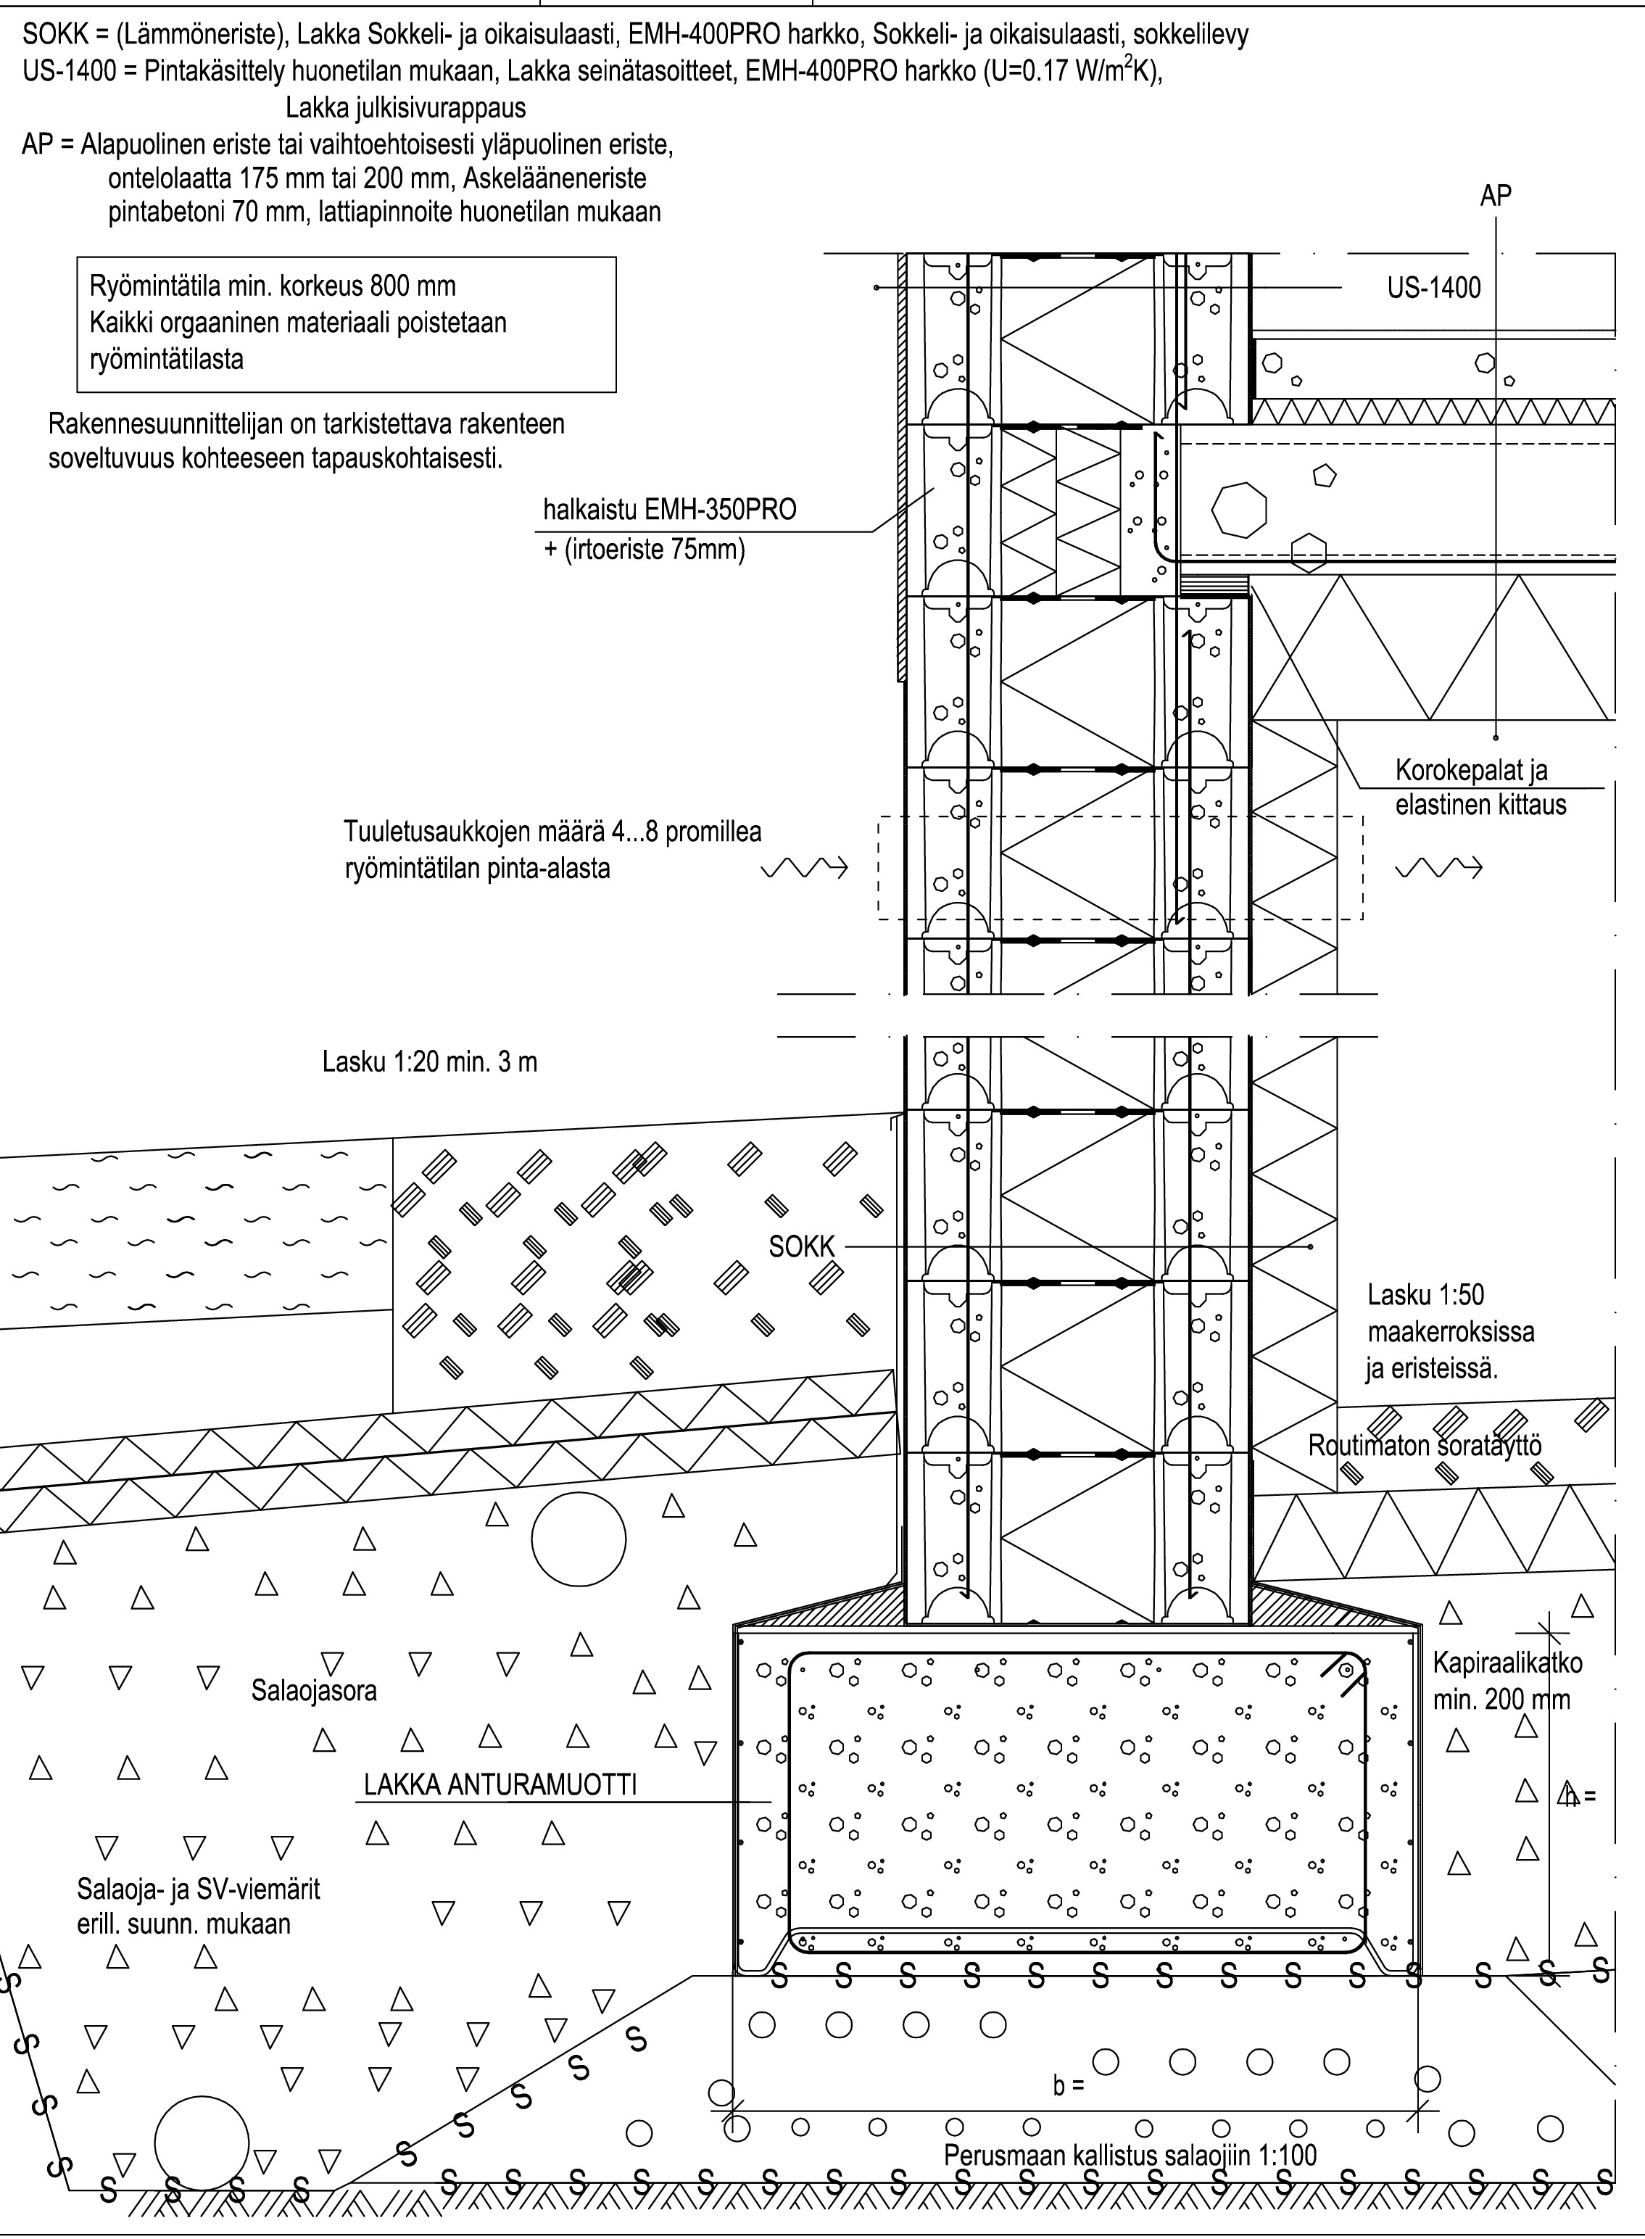
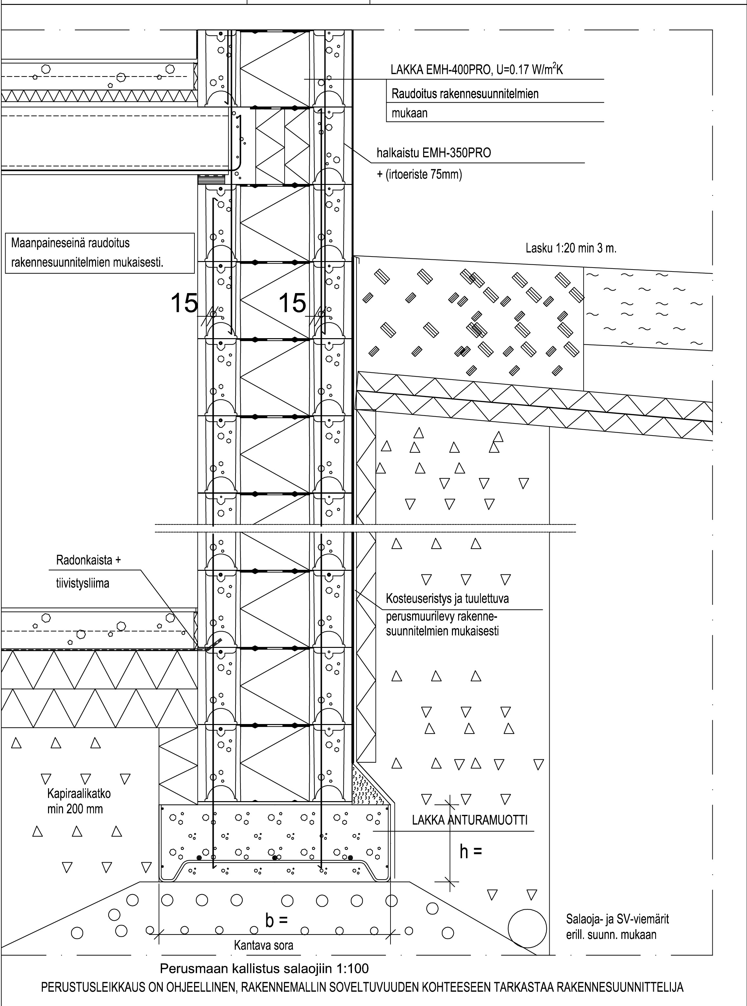
Цокольный узел
Цокольный узел с подвалом

Slide 7
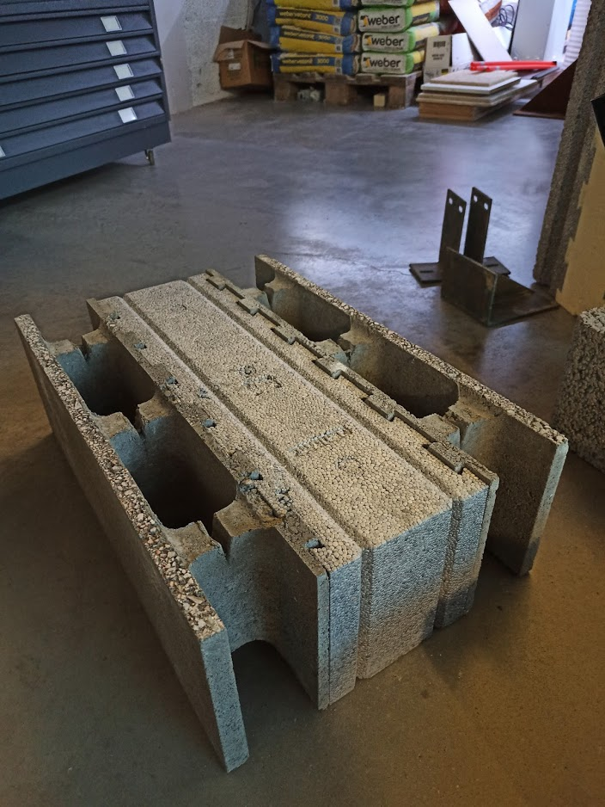
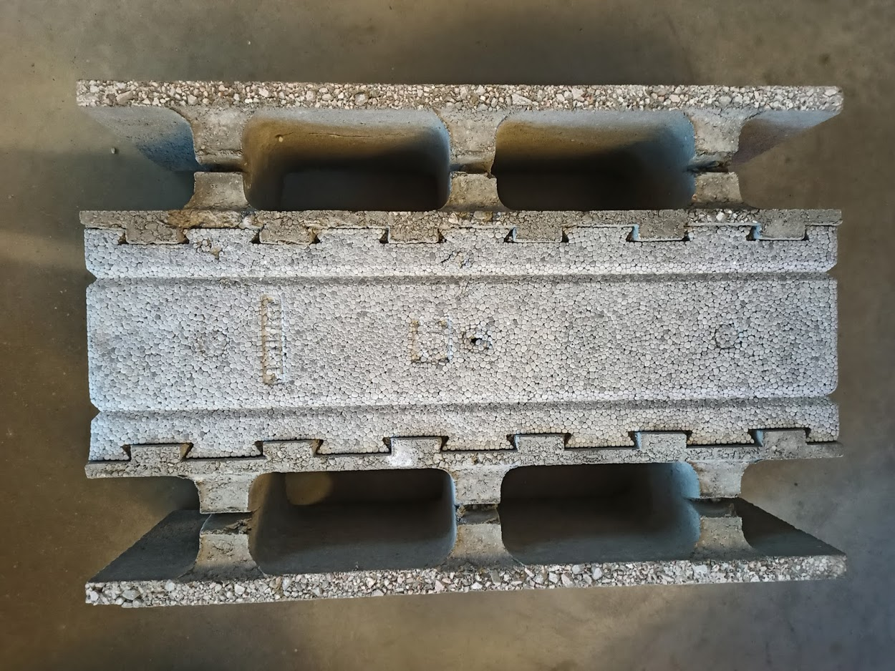

Slide 8
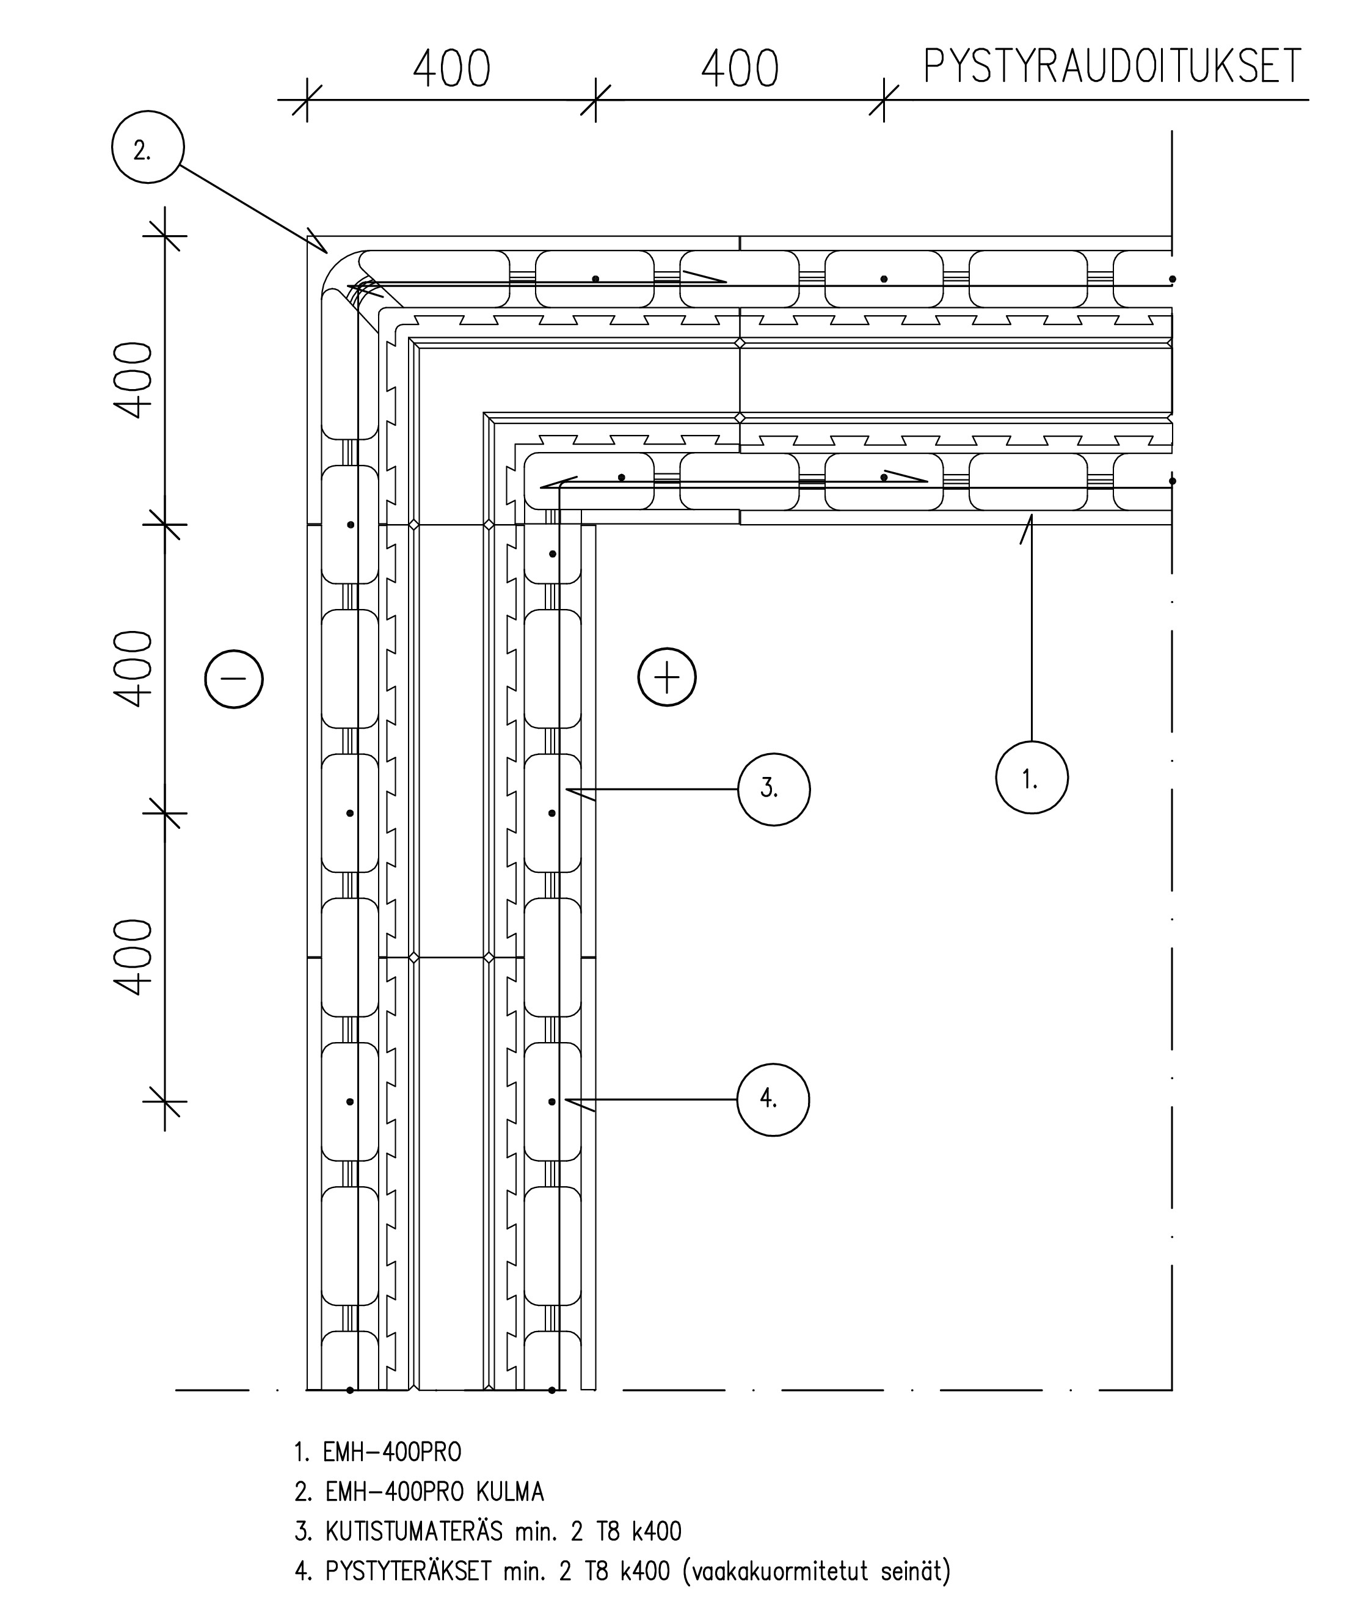
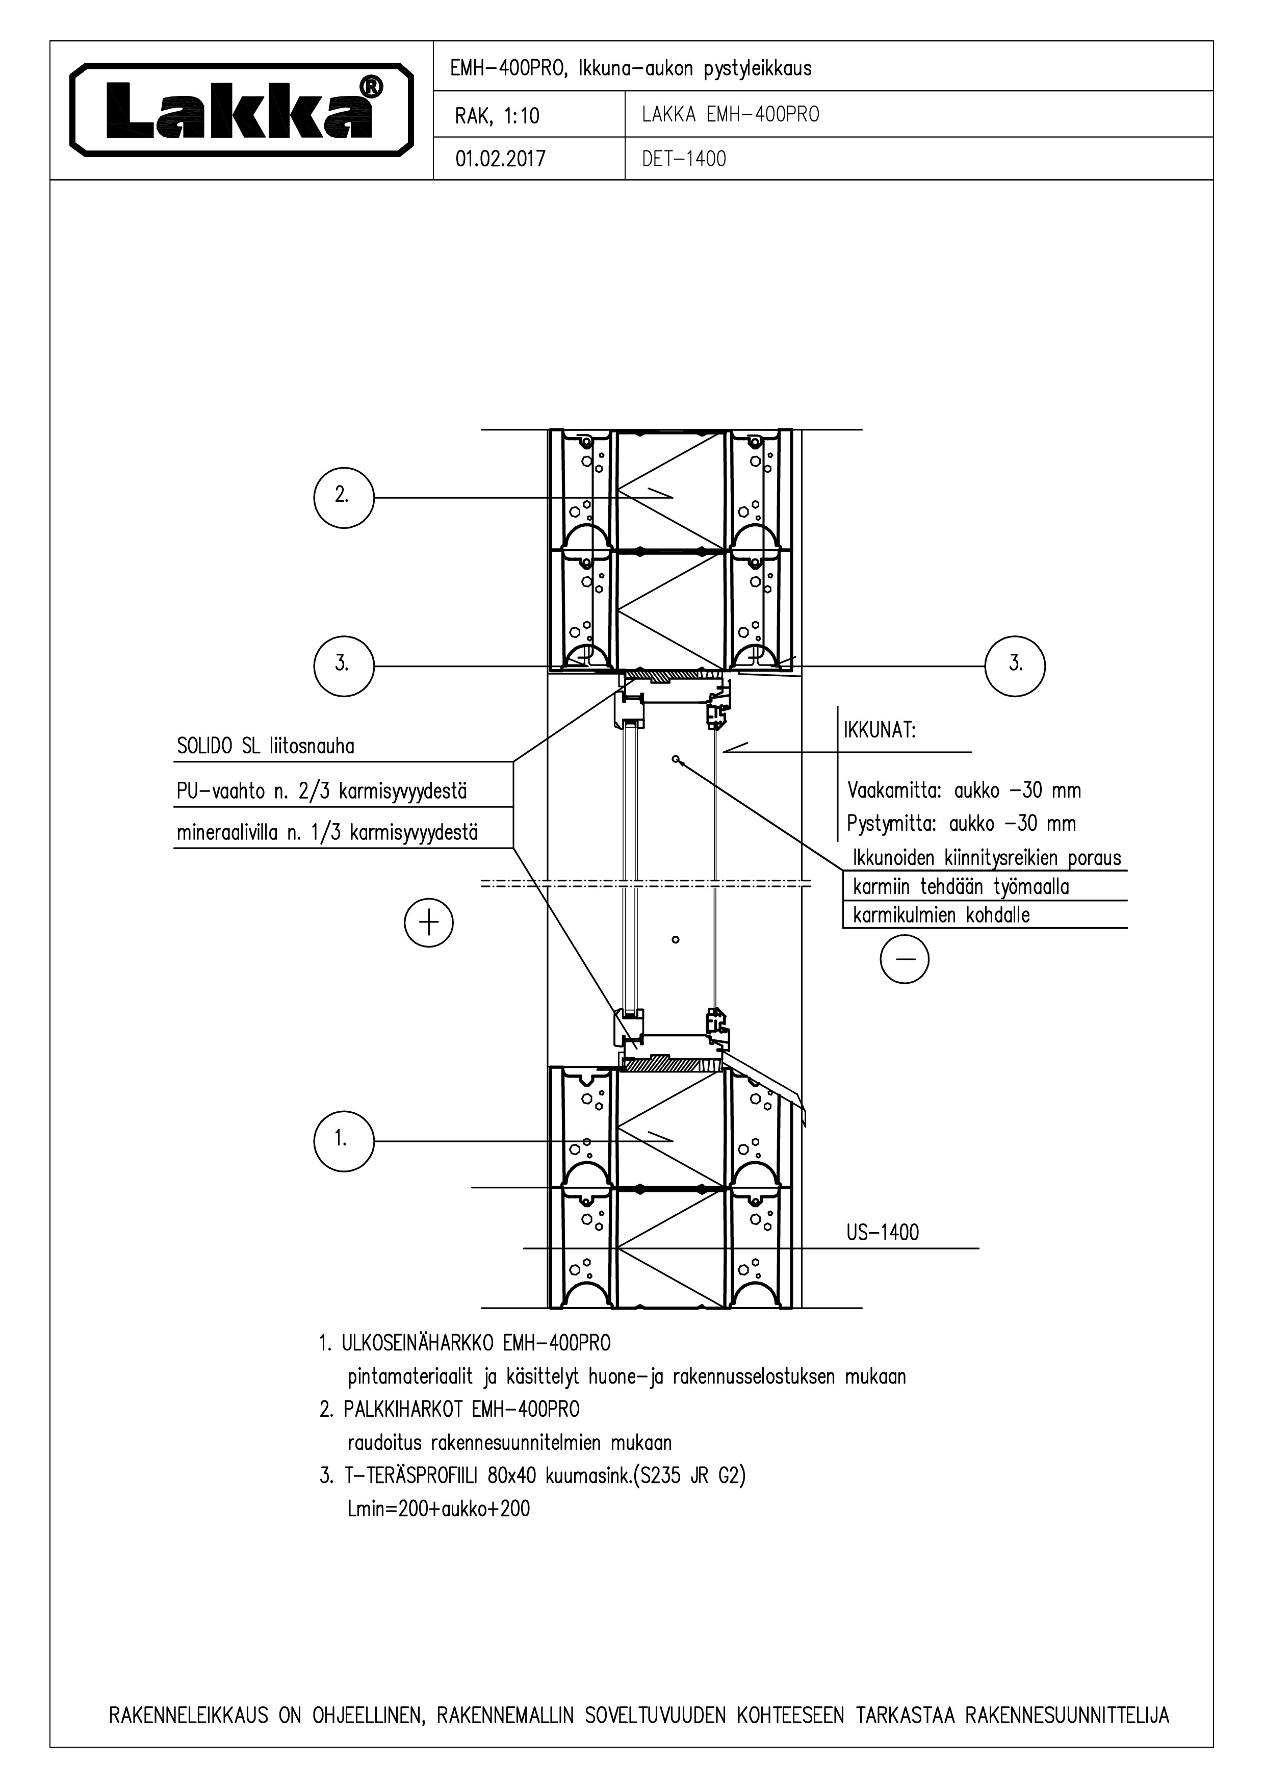
Стены
Угловой узел
Узел примыкания оконного блока

Slide 9
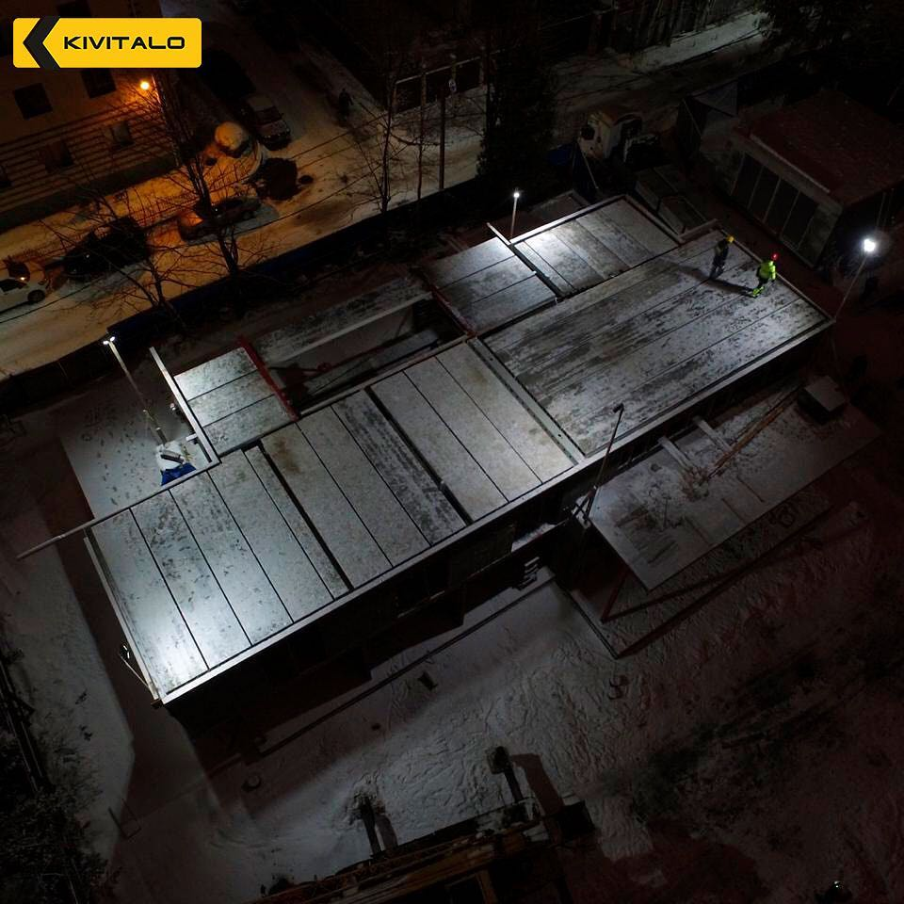
Перекрытия
Рассчитаны на снеговую нагрузку в 500кг/м2
Не надо чистить
С них не сходит снег
Комнаты под ними имеют лучшую эргономику и большее пространство

Slide 10
Узел опирания ж/б плиты перекрытия на стену из блоков EMH400 PRO

Slide 12
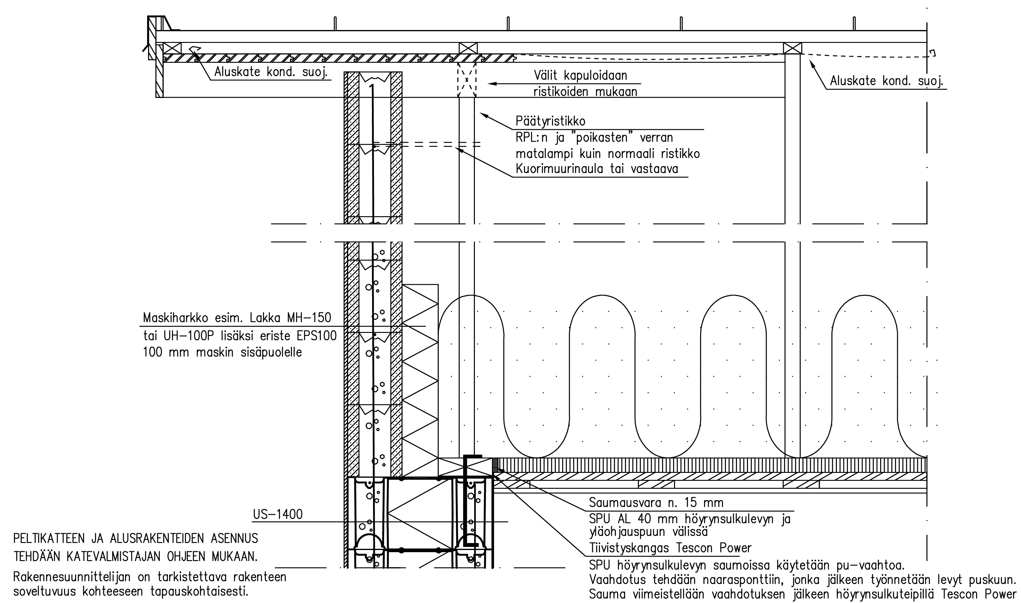
Крыша
Средняя теплопроводность 0.041 Вт/м*К;
Эковата выполнена из целлюлозы и природных материалов – боратов;
Толщина слоя – 400 мм;
Отсутствие мостиков холода.

Slide 13
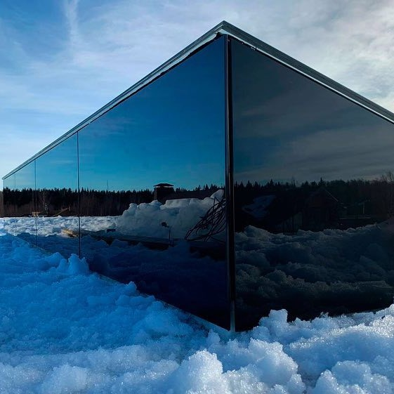
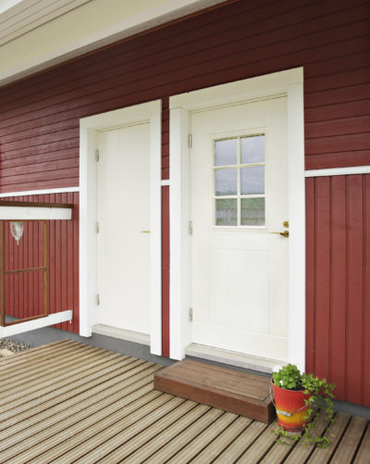
Окна и двери

Slide 14
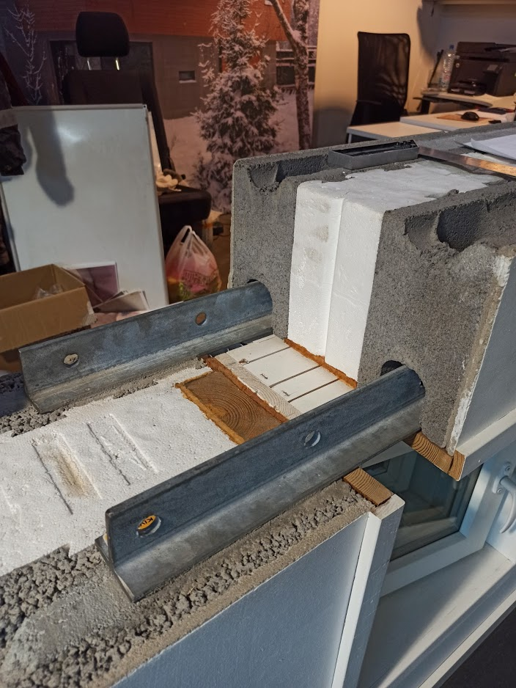
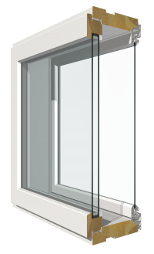
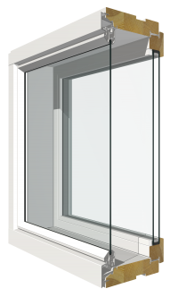

Slide 15
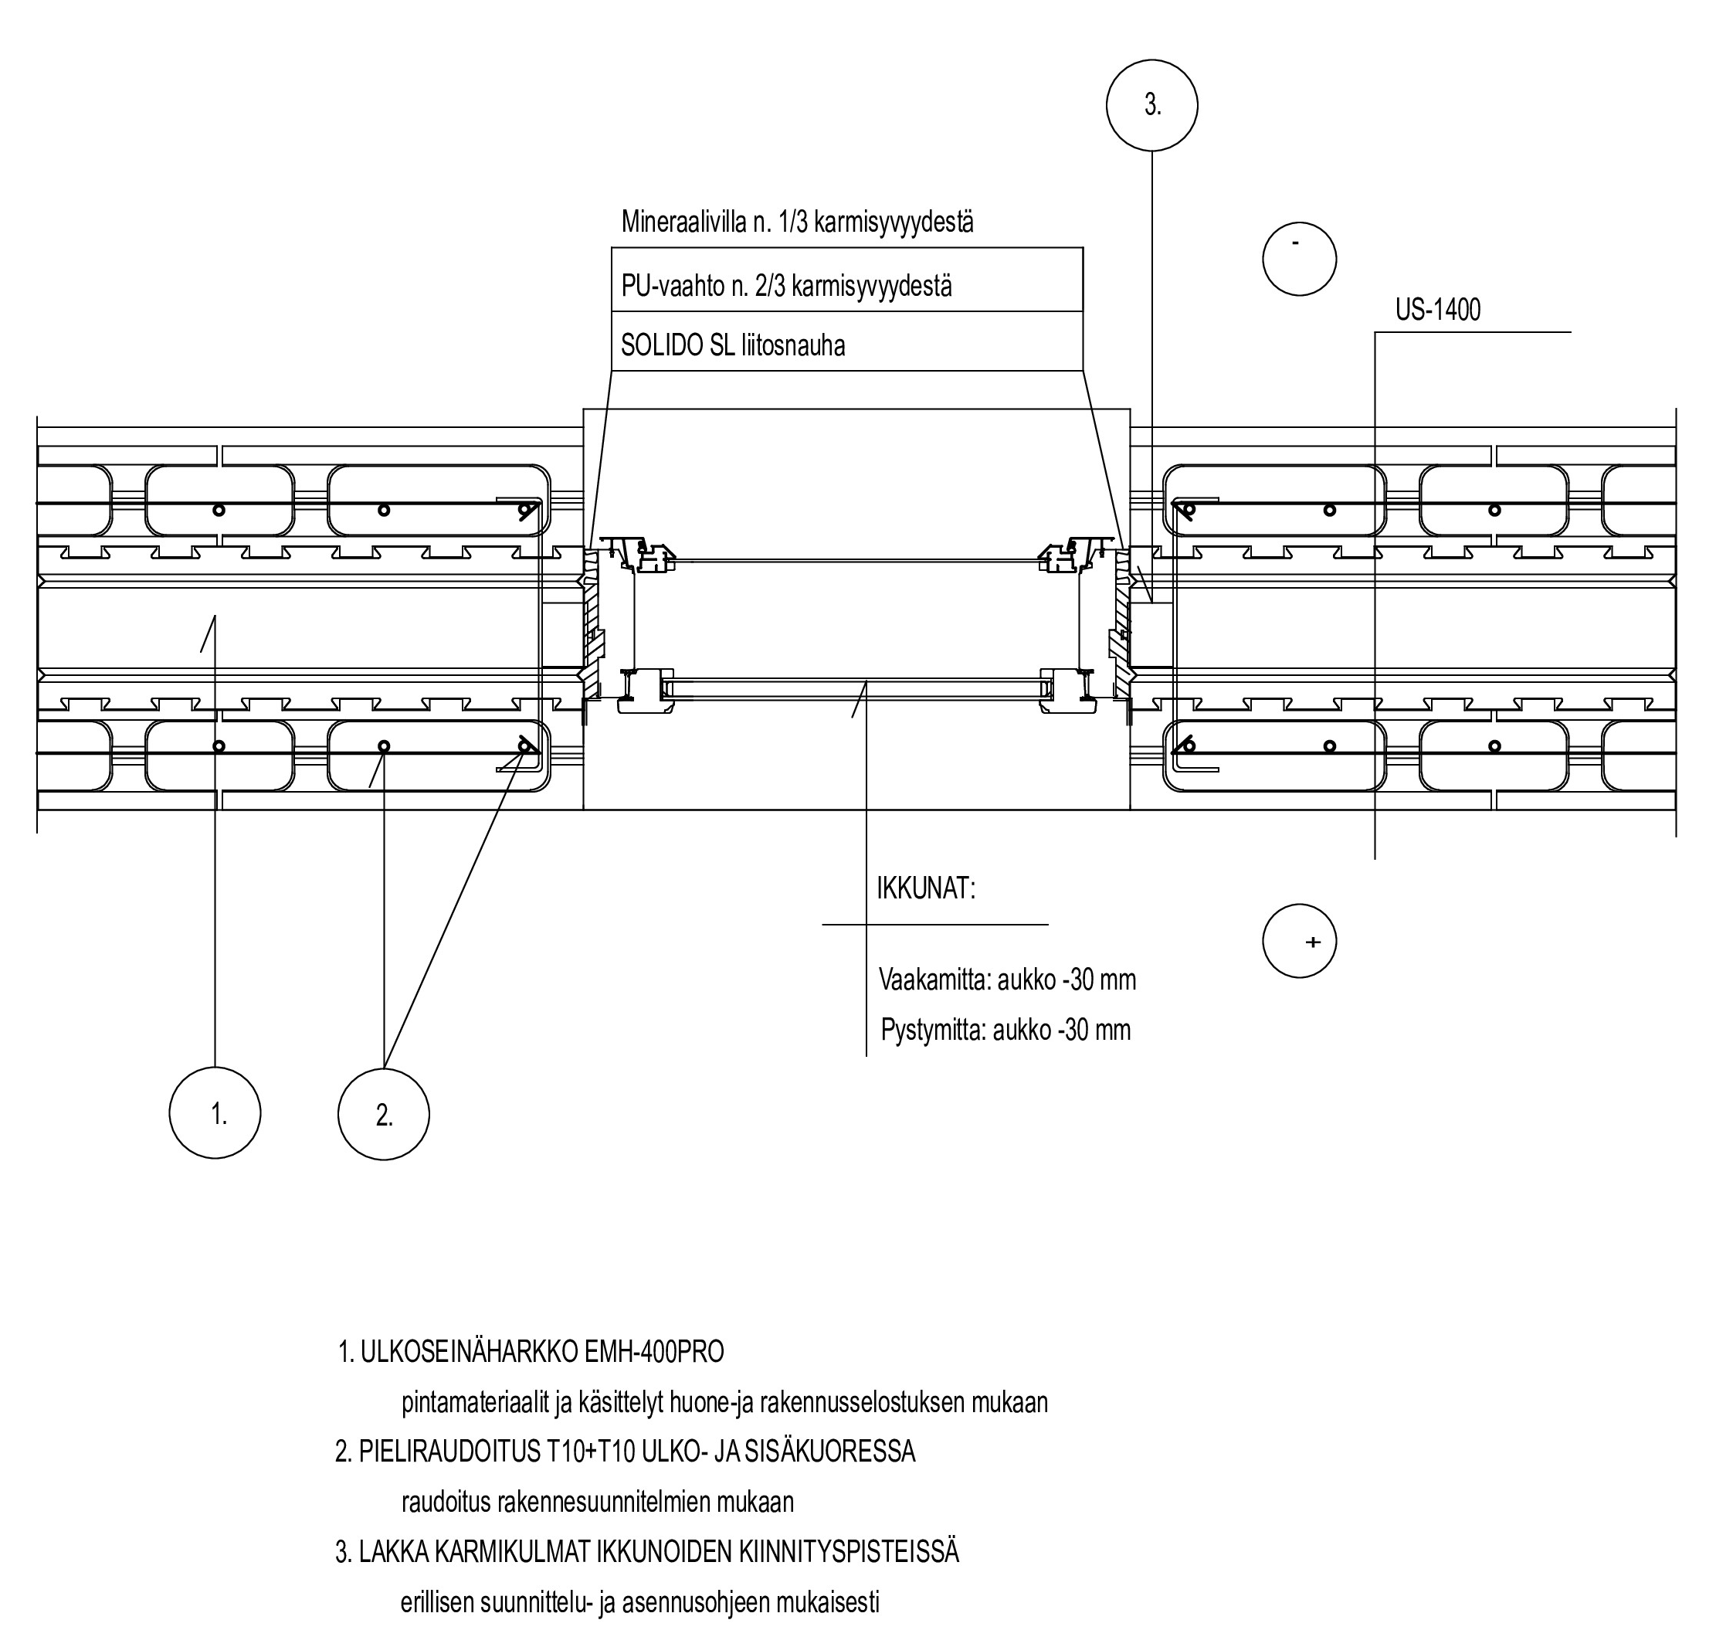
Узел примыкания оконного блока, вид сверху
Узел примыкания оконного блока, вид сбоку

Slide 16
IOSUAL
Коэффициент теплоизоляции U=0.70-1.1 В/м²К
Коэффициент звукоизоляции (Rw+Ctr)= 32-40 дБ
Gamma IOAL
Коэффициент теплоизоляции U=0.94-1.24 В/м²К
Коэффициент звукоизоляции (Rw+Ctr)= 28-35 дБ

Slide 17
Классы энергетической эффективности
Обозначение класса энергетической эффективности | Наименование класса энергетической эффективности | Величина отклонения значения фактического удельного годового расхода энергетических ресурсов от базового уровня, %
А++ | Близкий к нулевому | –75 включительно и менее
A+ | Высочайший | От –60 включительно до –75
A | Очень высокий | От –45 включительно до –60
B | Высокий | От –30 включительно до –45
C | Повышенный | От –15 включительно до –30
D | Нормальный | От 0 включительно до –15
E | Пониженный | От +25 включительно до 0
F | Низкий | От +50 включительно до +25
G | Очень низкий | Более +50

Slide 18
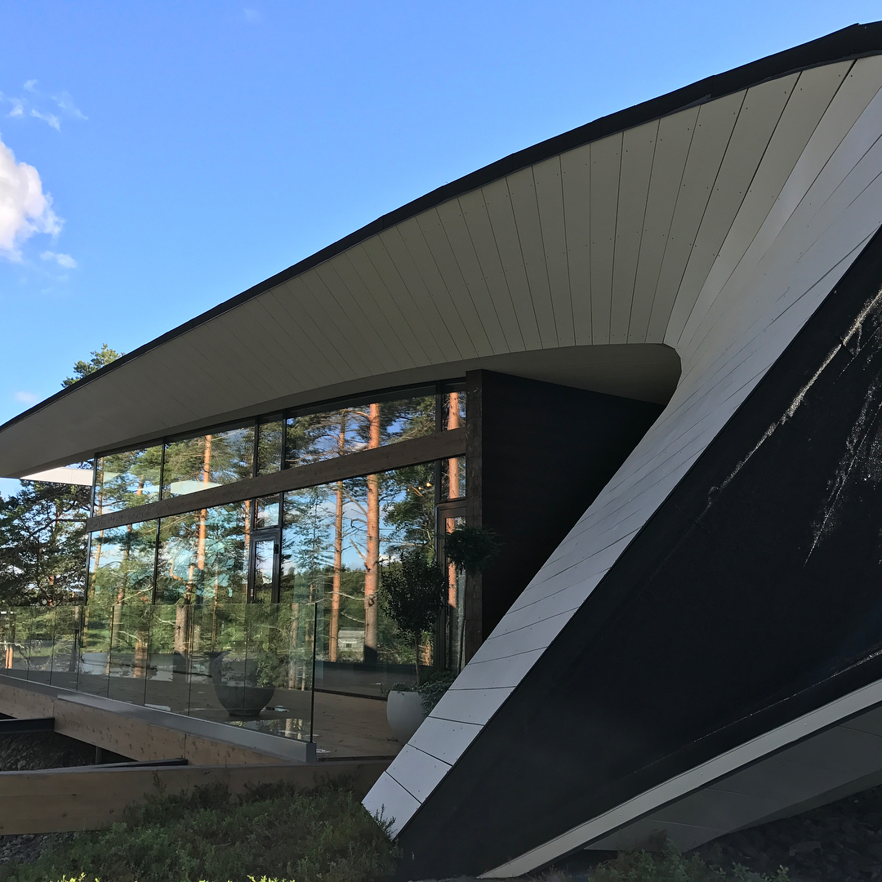
Вентиляция
Традиционная вытяжная вентиляция устарела, так как из-за установки герметичных стеклопакетов естественный приток воздуха уменьшается, что не позволяет классической вентиляции нормально функционировать.

Slide 19
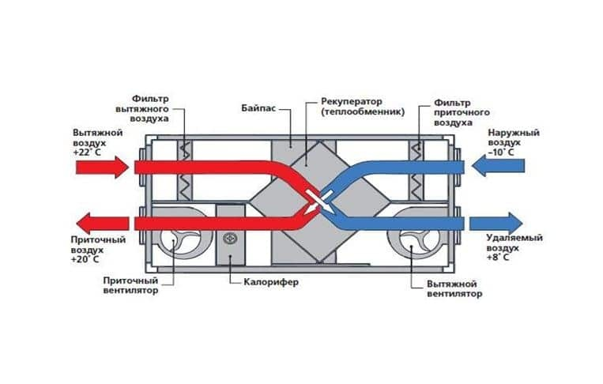

Slide 20
Исследовательская часть
1). Для определения толщины ограждающей конструкции найдем: а) требуемое сопротивление теплопередаче Rотр исходя из санитарно-гигиенических и комфортных условий:
2). Градусо-сутки отопительного периода для определения требуемого сопротивления теплопередаче
3). Далее в расчетах будем применять Rопр как максимальное из Rотр и Rо пр.
Считаем полное сопротивление теплопередаче
Для теплоблоков Lakka EMH-400 PRO:
Для газобетона, пенобетона 400 мм:
Для сосны 400 мм:
Для кирпичной кладки 400 мм:

Slide 21
Сравнительная таблица
 | Газобетон D600 | Пенобетон D800 | Дерево, сосна | Полнотелый кирпич М200 | ТеплоблокLakka
Плотность, кг/м³ | 600 | 800 | 500 | 1400 | 2100
Сопротивление теплопередаче (с условием утепления для некоторых материалов), | 2.34 | 2.16 | 2,38 | 0,09 | 5,88
Прочность при сжатии (МН/м²) | 4.58 | 4.58 | 45 | 19.26 | 30
Влагопоглащение, % | 20-25 | 10-16 | 88 | 12-14 | -
Звукоизоляция, дБ
Пожаробезопасность | Не горюч | Не горюч | Г3-Г4 | Не горюч | Не горюч

Slide 22
